Slide 1
大数据学院
第五节课程目标：
1：MapReduce的应用场景
2：MapReduce编程模型
3：MapReduce的架构
4：常见MapReduce应用场景
5：总结
--勿忘初心，坚持自我。
Notes:
天行健，君子以自强不息。地势坤，君子以厚德载物。

Slide 2
大数据学院
MapReduce的定义
源自于Google的MapReduce论文
    发表于2004年12月
    Hadoop MapReduce是Google MapReduce克隆版
MapReduce特点
    易于编程
    良好的扩展性
    高容错性
    适合PB级以上海量数据的离线处理
--勿忘初心，坚持自我。
Notes:
天行健，君子以自强不息。地势坤，君子以厚德载物。

Slide 3
大数据学院
MapReduce的特色—不擅长的方面
实时计算
        像MySQL一样，在毫秒级或者秒级内返回结果
流式计算
        MapReduce的输入数据集是静态的，不能动态变化
        MapReduce自身的设计特点决定了数据源必须是静态的
DAG计算
        多个应用程序存在依赖关系，后一个应用程序的输入为前一个的输出
--勿忘初心，坚持自我。
Notes:
天行健，君子以自强不息。地势坤，君子以厚德载物。

Slide 4
大数据学院
MapReduce的实例一Wordcount
场景：有大量文件，里面存储了单词，且一个单词占一行
任务：如何统计每个单词出现的次数
类似应用场景
        搜索引擎中，统计最流行的K个搜索词
        统计搜索词频率，帮助优化搜索词提示
--勿忘初心，坚持自我。
Notes:
天行健，君子以自强不息。地势坤，君子以厚德载物。

Slide 5
大数据学院
MapReduce的实例—Wordcount
Case1：整个文件可以加载到内存中
Case2：文件太大不能加载到内存中，但<word, count>可以存放到内存中；
Case3：文件太大无法加载到内存中，且<word, count>也不行
--勿忘初心，坚持自我。
Notes:
天行健，君子以自强不息。地势坤，君子以厚德载物。

Slide 6
大数据学院
MapReduce的实例—Wordcount
将问题范化为：有一批文件（规模为TB级或者PB级），如何统计这些文件中所有单词出现的次数
方案：首先，分别统计每个文件中单词出现次数，然后累加不同文件中同一个单词出现次数
典型的MapReduce过程
--勿忘初心，坚持自我。
Notes:
天行健，君子以自强不息。地势坤，君子以厚德载物。

Slide 7
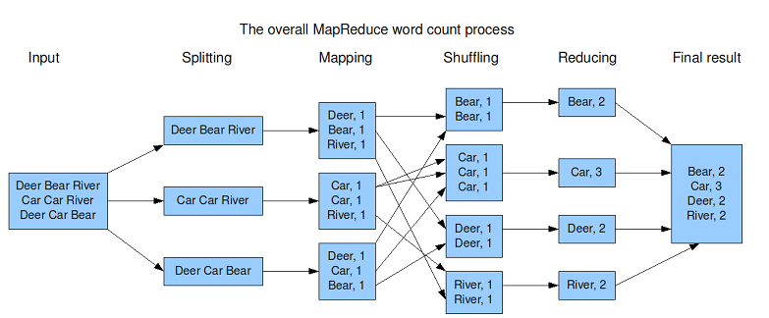
大数据学院
MapReduce的实例—Wordcount
--勿忘初心，坚持自我。
Notes:
天行健，君子以自强不息。地势坤，君子以厚德载物。

Slide 8
大数据学院
MapReduce编程模型—WordCount
Input：一系列key/value对
用户提供两个函数实现：
        map(k,v)→list(k1,v1)
        reduce(k1, list(v1))→v2
(k1,v1) 是中间key/value结果对
Output：一系列(k2,v2)对
--勿忘初心，坚持自我。
Notes:
天行健，君子以自强不息。地势坤，君子以厚德载物。

Slide 9
大数据学院
MapReduce编程模型—WordCount
map(key,value):
//key : document name; value: text of document
for each word w in value :
emit(w,1)
reduce (key,value):
//key : a word; value : an iterator over counts
result = 0
for each count v in values :
result += v
emit(key,result)
--勿忘初心，坚持自我。
Notes:
天行健，君子以自强不息。地势坤，君子以厚德载物。

Slide 10
大数据学院
MapReduce编程模型
MapReduce将作业的整个运行过程分为两个阶段：Map阶段和Reduce阶段
Map阶段由一定数量的Map Task组成
        输入数据格式解析：InputFormat
        输入数据处理：Mapper
        数据分组：Partitioner
Reduce阶段由一定数量的Reduce Task组成
        数据远程拷贝
        数据按照key排序
        数据处理：Reducer
        数据输出格式：OutputFormat
--勿忘初心，坚持自我。
Notes:
天行健，君子以自强不息。地势坤，君子以厚德载物。

Slide 11
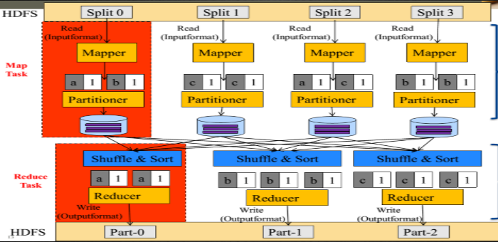
大数据学院
MapReduce编程模型一内部逻辑
--勿忘初心，坚持自我。
Notes:
天行健，君子以自强不息。地势坤，君子以厚德载物。

Slide 12
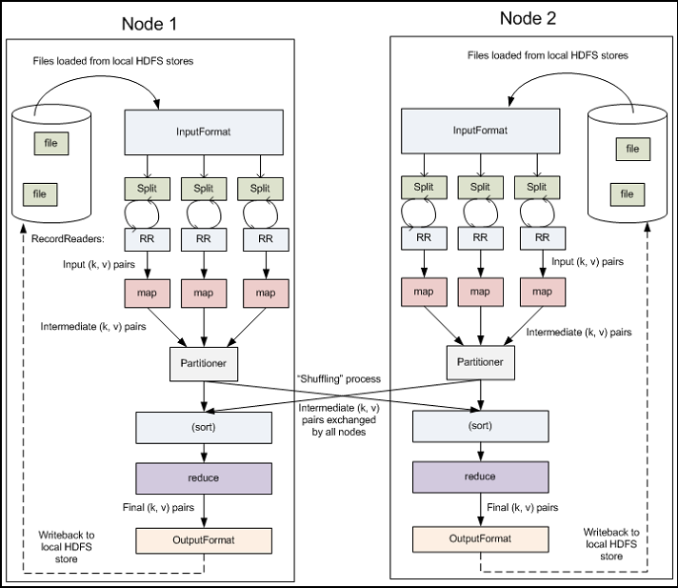
大数据学院
MapReduce编程模型一外部物理结构
--勿忘初心，坚持自我。
Notes:
天行健，君子以自强不息。地势坤，君子以厚德载物。

Slide 13
大数据学院
MapReduce编程模型一InputFormat
文件分片
将分片数据解析成key/value对
        默认实现是TextInputFormat
TextInputFormat
        key是行在文件中的偏移量，value是行内容
--勿忘初心，坚持自我。
Notes:
天行健，君子以自强不息。地势坤，君子以厚德载物。

Slide 14
大数据学院
MapReduce编程模型一Split与Block
Block
        HDFS中最小的数据存储单位
        默认是64MB或128M
Split
        MapReduce中最小的计算单元
        默认与Block一一对应
Block与Split
        Split与Block是对应关系是任意的，可由用户控制
--勿忘初心，坚持自我。
Notes:
天行健，君子以自强不息。地势坤，君子以厚德载物。

Slide 15
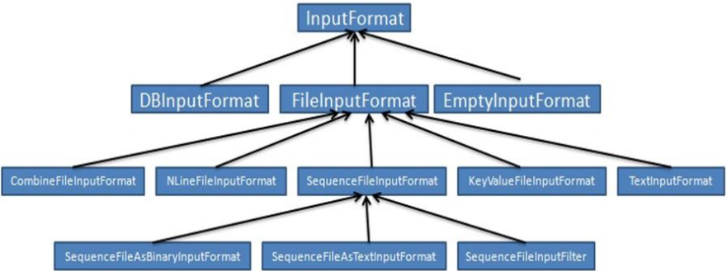
大数据学院
MapReduce编程模型一InputFormat
--勿忘初心，坚持自我。
Notes:
天行健，君子以自强不息。地势坤，君子以厚德载物。

Slide 16
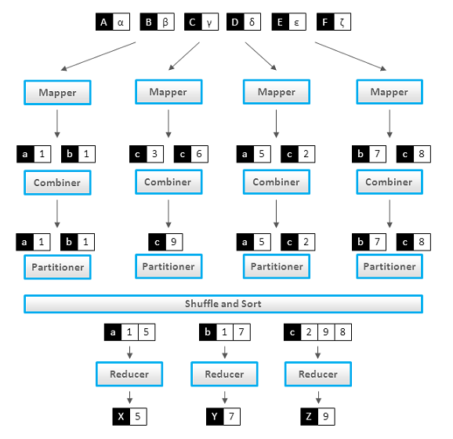
大数据学院
MapReduce编程模型一Combiner
--勿忘初心，坚持自我。
Notes:
天行健，君子以自强不息。地势坤，君子以厚德载物。

Slide 17
大数据学院
MapReduce编程模型一Combiner
Combiner可做看local Reducer
        合并相同的key对应的value（Wordcount例子）
        通常与Reducer逻辑一样
好处
        减少Map Task输出数据量（磁盘IO）
        减少Reduce-Map网络传输数据量（网络IO）
如何正确使用
        结果可叠加
        SUM
--勿忘初心，坚持自我。
Notes:
天行健，君子以自强不息。地势坤，君子以厚德载物。

Slide 18
大数据学院
MapReduce编程模型
Map阶段
        InputFormat（默认TextInputFormat）
        Mapper
        Combiner（local Reducer）
        Partitioner
Reduce阶段
        Reducer
        OutputFormat（默认TextOutputFormat）
--勿忘初心，坚持自我。
Notes:
天行健，君子以自强不息。地势坤，君子以厚德载物。

Slide 19
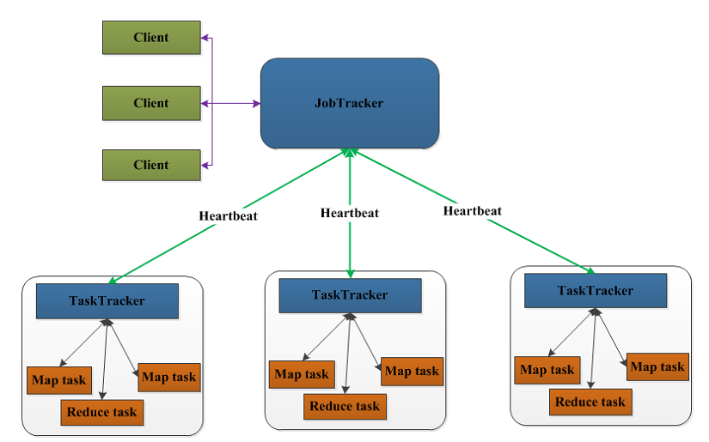
大数据学院
MapReduce1.0架构
--勿忘初心，坚持自我。
Notes:
天行健，君子以自强不息。地势坤，君子以厚德载物。

Slide 20
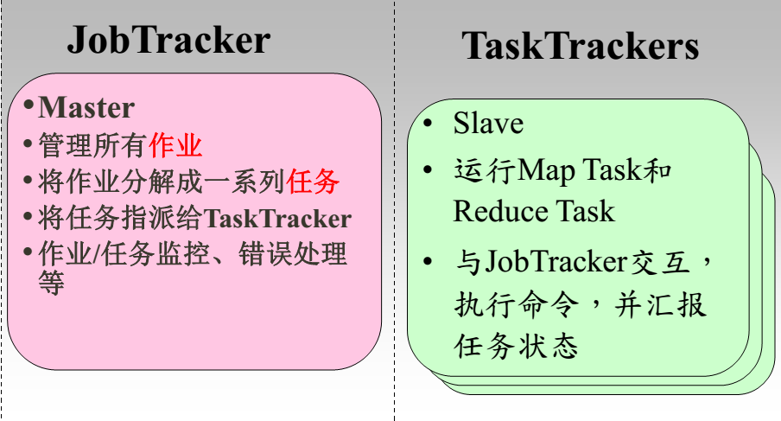
大数据学院
MapReduce（分布式计算框架）
--勿忘初心，坚持自我。
Notes:
天行健，君子以自强不息。地势坤，君子以厚德载物。

Slide 21
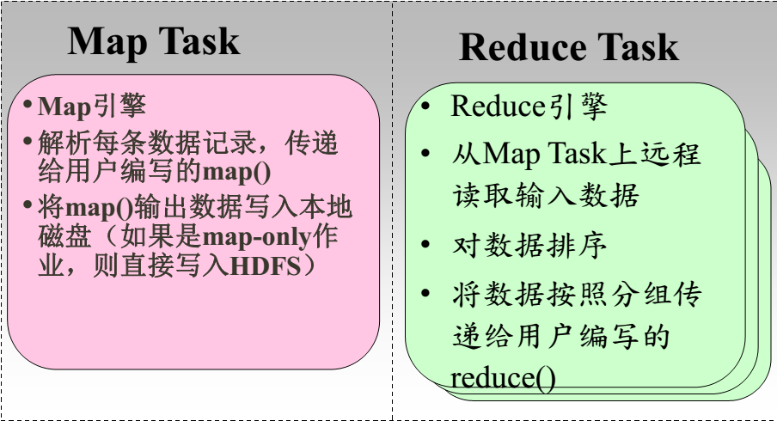
大数据学院
MapReduce（分布式计算框架）
--勿忘初心，坚持自我。
Notes:
天行健，君子以自强不息。地势坤，君子以厚德载物。

Slide 22
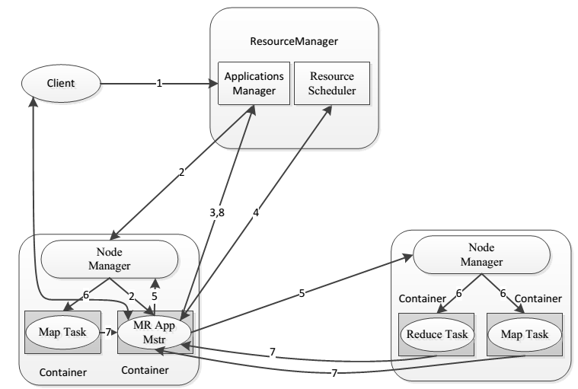
大数据学院
MapReduce2.0架构
--勿忘初心，坚持自我。
Notes:
天行健，君子以自强不息。地势坤，君子以厚德载物。

Slide 23
大数据学院
MapReduce2.0架构
Client
        与MapReduce 1.0的Client类似，用户通过Client与YARN
        交互，提交MapReduce作业，查询作业运行状态，管理作
        业等。
MRAppMaster
        功能类似于 1.0中的JobTracker，但不负责资源管理；
        功能包括：任务划分、资源申请并将之二次分配个Map
        Task和Reduce Task、任务状态监控和容错。
--勿忘初心，坚持自我。
Notes:
天行健，君子以自强不息。地势坤，君子以厚德载物。

Slide 24
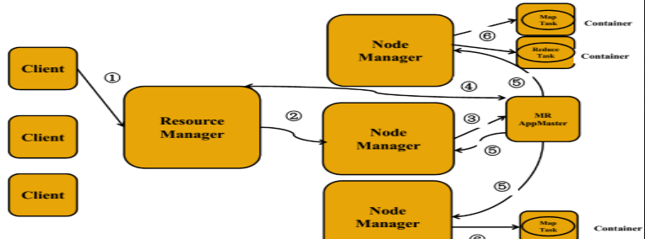
大数据学院
MapReduce2.0运行流程
--勿忘初心，坚持自我。
Notes:
天行健，君子以自强不息。地势坤，君子以厚德载物。

Slide 25
大数据学院
MapReduce2.0容错性
MRAppMaster容错性
        一旦运行失败，由YARN的ResourceManager负责重新启动，最多重启次数可由用户设置，默认是2次。一旦超过最高重启次数，则作业运行失败。
Map Task/Reduce Task
        Task周期性向MRAppMaster汇报心跳；
        一旦Task挂掉，则MRAppMaster将为之重新申请资源，
        并运行之。最多重新运行次数可由用户设置，默认4次。
--勿忘初心，坚持自我。
Notes:
天行健，君子以自强不息。地势坤，君子以厚德载物。

Slide 26
大数据学院
MapReduce计算框架一数据本地性
什么是数据本地性（ data locality）
        如果任务运行在它将处理的数据所在的节点，则称该任务
        具有“数据本地性”
        本地性可避免跨节点或机架数据传输，提高运行效率
数据本地性分类
        同节点（node-local）
        同机架（rack-local）
        其他（off-switch）
--勿忘初心，坚持自我。
Notes:
天行健，君子以自强不息。地势坤，君子以厚德载物。

Slide 27
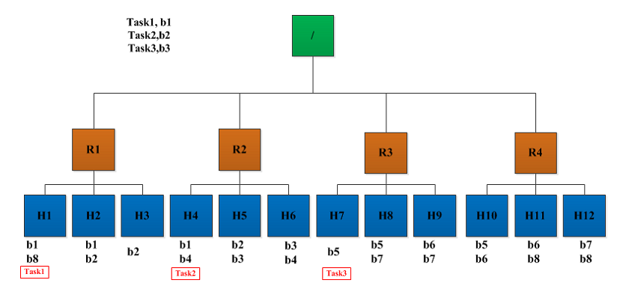
大数据学院
MapReduce计算框架一数据本地性
--勿忘初心，坚持自我。
Notes:
天行健，君子以自强不息。地势坤，君子以厚德载物。

Slide 28
大数据学院
MapReduce计算框架一推测执行机制
作业完成时间取决于最慢的任务完成时间
        一个作业由若干个Map任务和Reduce任务构成
        因硬件老化、软件Bug等，某些任务可能运行非常慢
推测执行机制 就是为了解决上面的情形
        发现拖后腿的任务，比如某个任务运行速度远慢于任务平均速度
        为拖后腿任务启动一个备份任务，同时进行
        谁先运行完，则采用谁的结果
不能启用推测执行机制
        任务间存在严重的负载倾斜，如一个任务处理的数据远大于其他
        特殊任务，比如任务向数据库中写数据
--勿忘初心，坚持自我。
Notes:
天行健，君子以自强不息。地势坤，君子以厚德载物。

Slide 29
大数据学院
常见MapReduce应用场景
简单的数据统计，比如网站pv、uv统计
搜索引擎建索引
海量数据查找，在海量数据中并行查找符合某个特征的数据
复杂数据分析算法实现,mahout基于MR实现的数据挖掘库
        聚类算法
        分类算法
        推荐算法
        图算法
--勿忘初心，坚持自我。
Notes:
天行健，君子以自强不息。地势坤，君子以厚德载物。

Slide 30
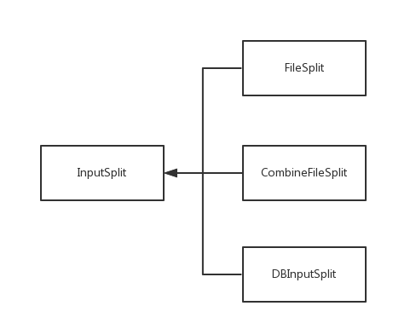
大数据学院
--勿忘初心，坚持自我。
Notes:
天行健，君子以自强不息。地势坤，君子以厚德载物。

Slide 31
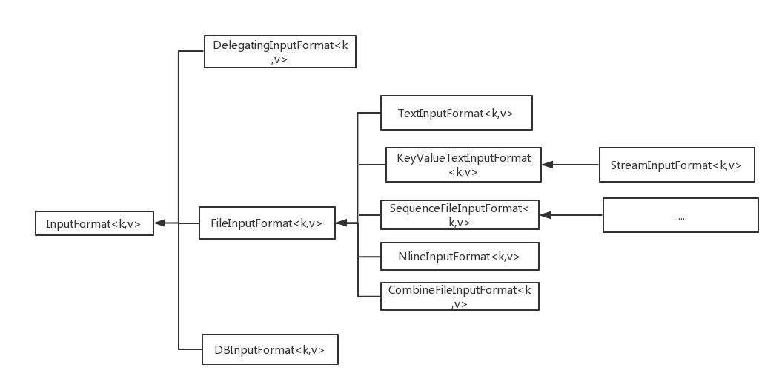
大数据学院
--勿忘初心，坚持自我。
Notes:
天行健，君子以自强不息。地势坤，君子以厚德载物。

Slide 32
第二阶段 Hadoop
总结
MapReduce基本原理
MapReduce编程模型
MapReduce架构
MapReduce任务调度器
MapReduce应用场景
--天行健，君子以自强不息；地势坤，君子以厚德载物。
Notes:
天行健，君子以自强不息。地势坤，君子以厚德载物。

Slide 33
大数据学院
第六节课就到这里
谢谢大家
--勿忘初心，坚持自我。
Notes:
天行健，君子以自强不息。地势坤，君子以厚德载物。

